Slide 1
Visual Studio инструменти за уеб програмиране
Александра Яновска, 61753

Slide 2

Съдържание
Какво e Visual Studio?
Visual Studio за уеб разработка
Visual Studio инструменти за HTML
Visual Studio инструменти за CSS
Visual Studio инструменти за JavaScript
Източници

Slide 3
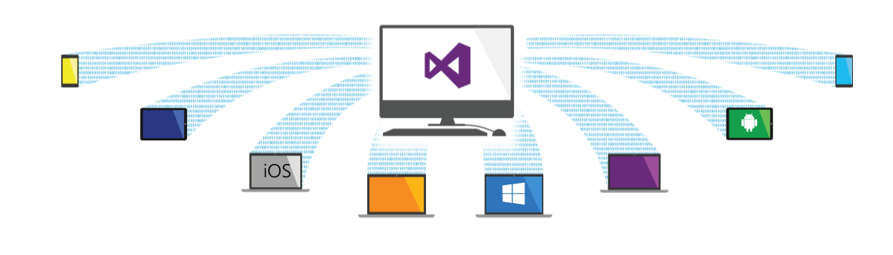
Какво e Visual Studio?

Slide 4

Visual Studio за уеб разработка
Localhost
Auto-completion
Match end-tag
Shortcuts
Debugger

Slide 5
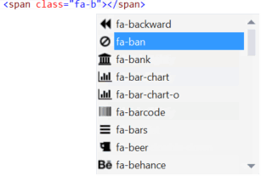
Visual Studio инструменти за HTML
ZenCoding
Commands
Validation
File Picker
Glyph icons

Slide 6
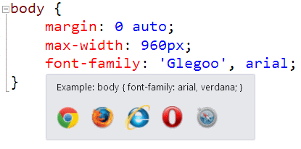
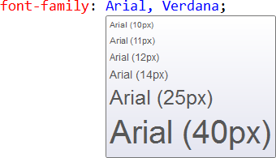
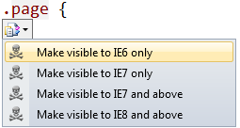
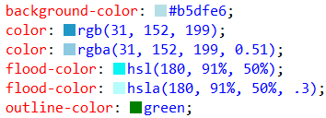

Visual Studio инструменти за CSS
Intellisense
Visual Clues
Hacks

Slide 7
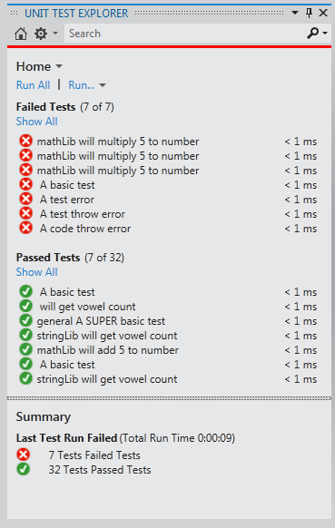
Visual Studio инструменти за JavaScript
Features
JSLint
Snippets
JsDoc Support
Node.js
Intellisense
Unit testing
EcmaScript 6

Slide 8
Visual Studio extensions
Web Essentials
Image Optimizer
Bundler & Minifier
Web Compiler
Web Analyzer
SideWaffle
Grunt Launcher
PHP Tools
Chutzpath unit test runner
JSLint.Net
Bootstrap Snipper Pack
DocStuubJs
Mexedge Stylesheet Extenshion
Glyphfriend
SassyStudio
Open from Azure Websites
Flatten Packages
React Snippet Pack
Broccoli Task Runner
NPM Script Task Runner
Brunch Task Runner
WebPack Task Runner

Slide 9
Демо

Slide 10
Край

